Slide 1
Honiot Smart Education Solution
上海珩兴
上海珩兴智能科
上海珩兴智能科技(集团)有限责任
珩兴智慧教育解决方案
上海珩兴智能科技(集团)有限责任公司
上海珩兴智能科技(集团)有限责任公司成立于2016年，立足上海，通过战略合作，布局全 国各个区域城市;放眼全球，通过国内外数字化合作伙伴，辐射全球。珩兴的基础产能夯 实，立足行业，提供数字化转型及物联网产品;专注服务，在蓬勃向上的数字化产业,为越来 越多的企业实现数字化转型。同济科创，融合共享，从心出发，改变世界。
珩兴智能科技(集团)有限责任公司
WWW.HONIOT.COM
团)有限责任公司
任公司

Slide 2
五个核心，服务落地
上海珩兴
上海珩兴智能科
上海珩兴智能科技(集团)有限责任
上海珩兴智能科技(集团)有限责任公司
Five cores, service landing
珩兴智能科技(集团)有限责任公司
团)有限责任公司
任公司

Slide 3
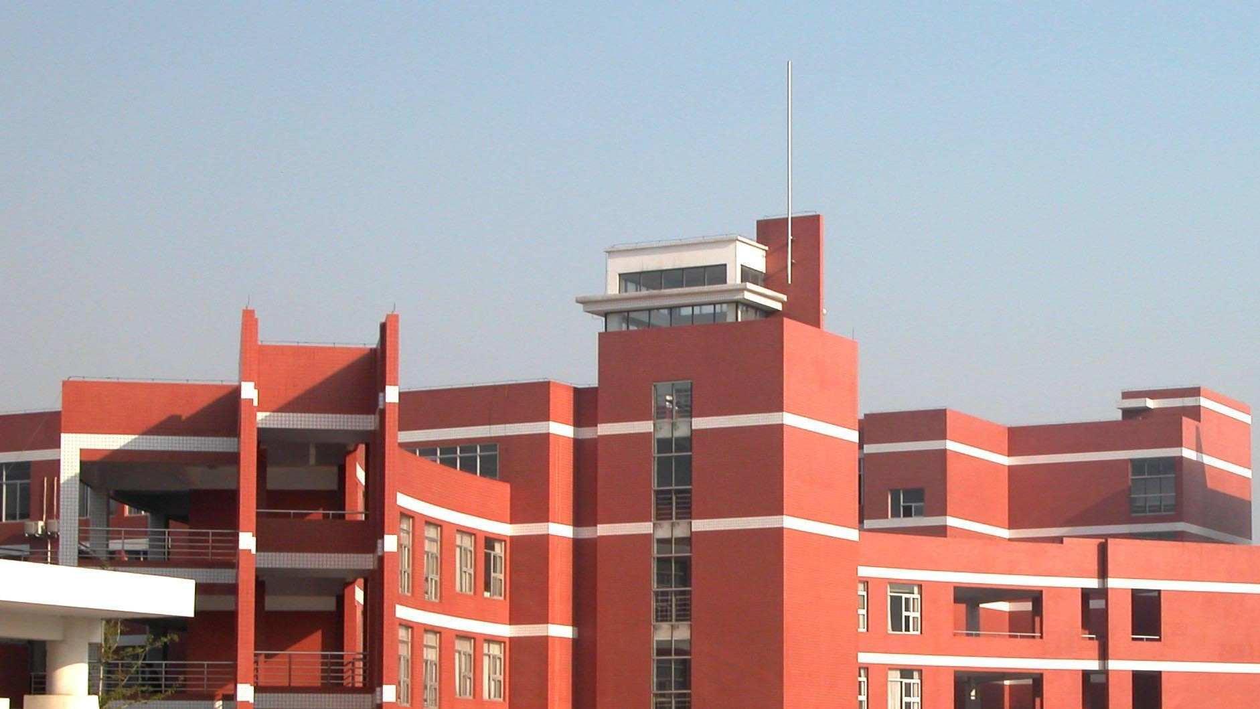
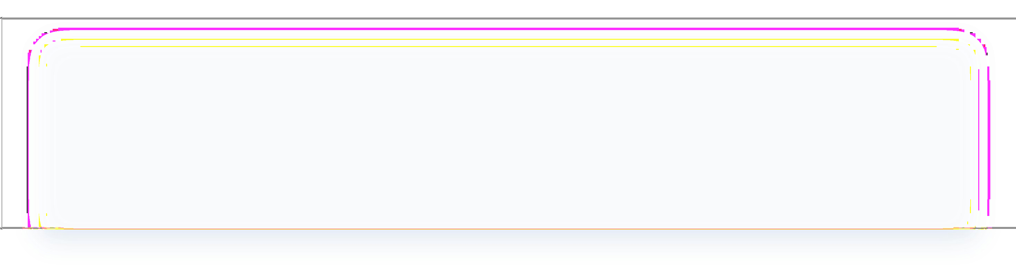
深度研发可视化数据模型
上海珩兴
上海珩兴智能科
上海珩兴智能科技(集团)有限责任
上海珩兴智能科技(集团)有限责任公司
数据报表、多维呈现、算法模型、诊断优化、智能管理
珩兴智能科技(集团)有限责任公司
团)有限责任公司
任公司

Slide 4
上海珩兴
上海珩兴智能科
上海珩兴智能科技(集团)有限责任
上海珩兴智能科技(集团)有限责任公司
珩兴智能科技(集团)有限责任公司
团)有限责任公司
任公司

Slide 5
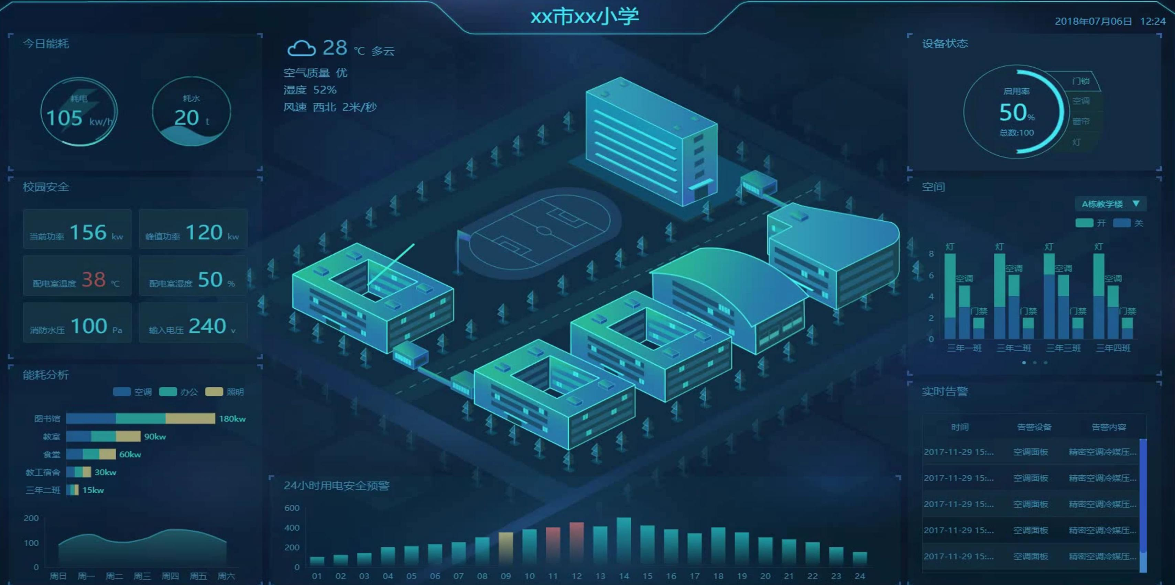
免费搭建专属
数字化平台“校园管家”
上海珩兴
上海珩兴智能科
上海珩兴智能科技(集团)有限责任
上海珩兴智能科技(集团)有限责任公司
免费搭建自己的专属数字化平台“校园管家”，部署应用到每个功能分支。
珩兴智能科技(集团)有限责任公司
团)有限责任公司
任公司

